Slide 1
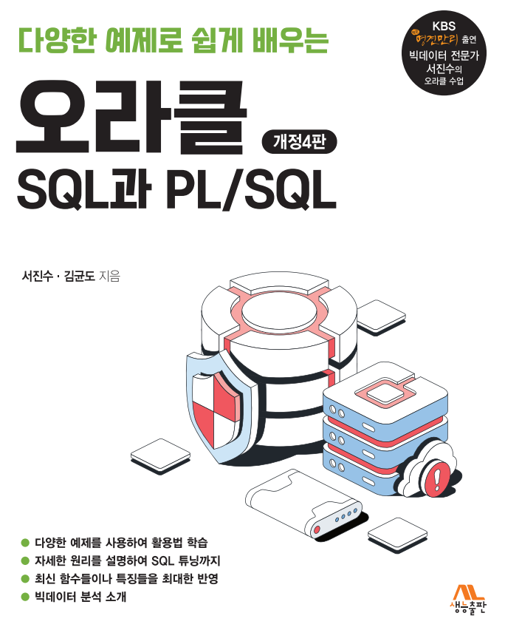
다양한 예제로 쉽게 배우는 오라클 SQL 과 PL/SQL
개정 4판
서진수

Slide 2
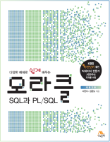

2장. SQL 단일행 함수를 배웁니다.
[ 이번 장에서 배울 내용들 ]
1. 단일행 함수와 복수행 함수의 차이를 배웁니다.
2. 다양한 문자 함수들을 배웁니다.
3. 다양한 숫자 함수들을 배웁니다.
4. 다양한 날짜 함수들을 배웁니다.
5. 다양한 형변환 함수들을 배웁니다.
6. 다양한 일반 함수들을 배웁니다.
7. 다양한 정규식 함수들을 배웁니다.

Slide 3
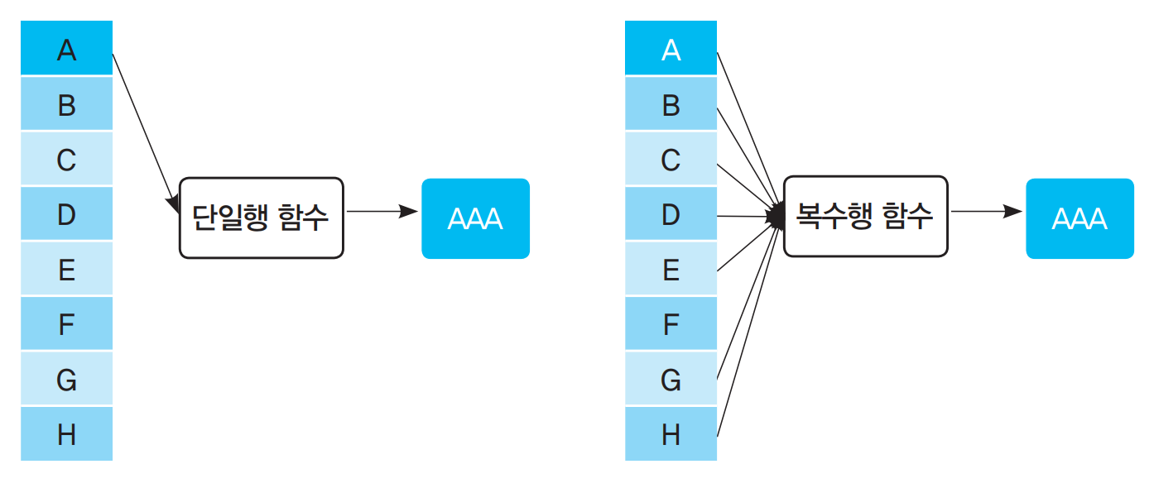
2장. SQL 단일행 함수를 배웁니다.
SQL 함수의 종류

Slide 4
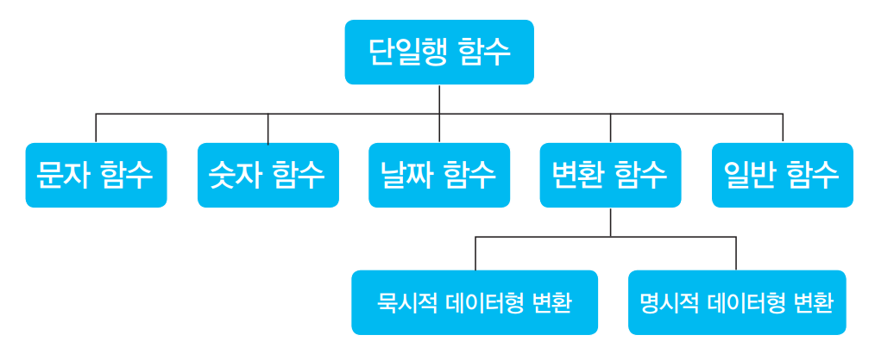
2장. SQL 단일행 함수를 배웁니다.
SQL 단일행 함수의 종류
(입력 데이터의 종류에 따른 분류)

Slide 5
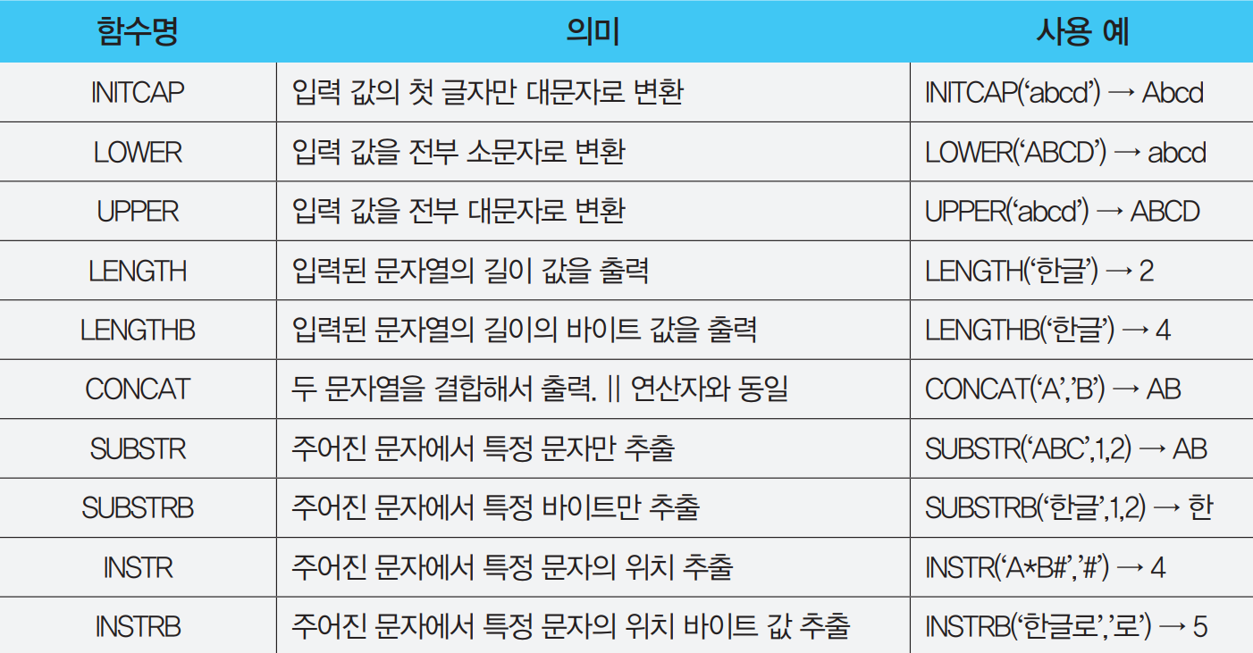
2장. SQL 단일행 함수를 배웁니다.
1. 문자 함수

Slide 6
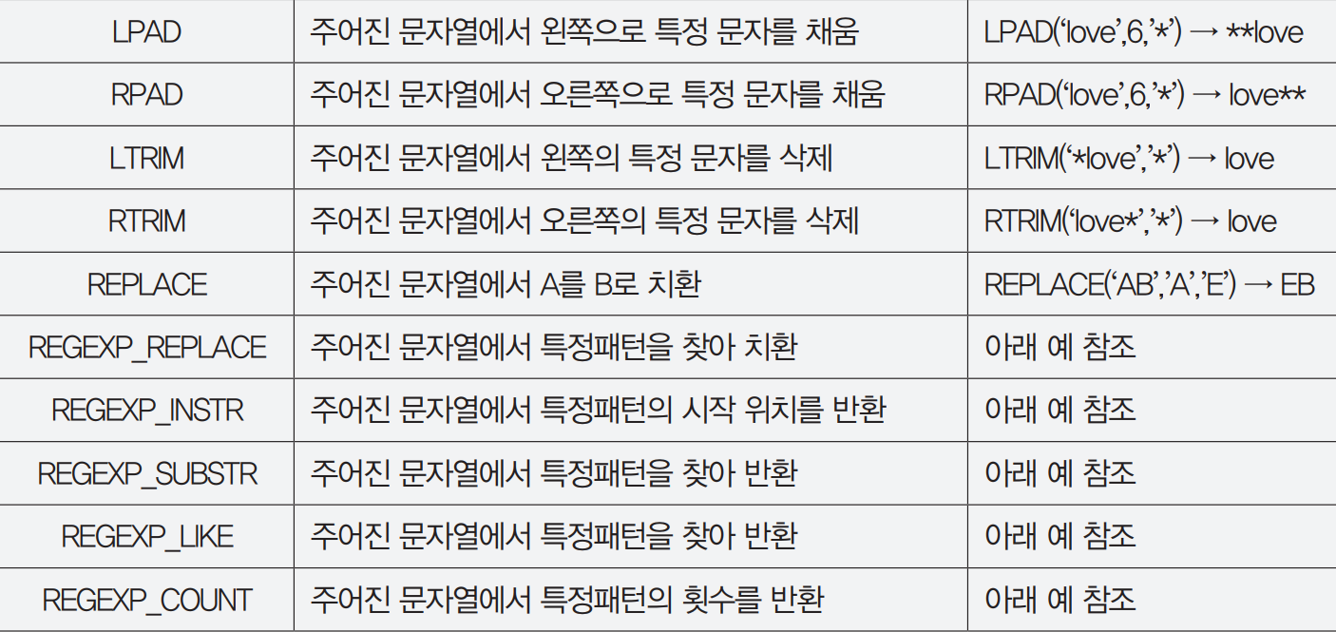
2장. SQL 단일행 함수를 배웁니다.
1. 문자 함수

Slide 7
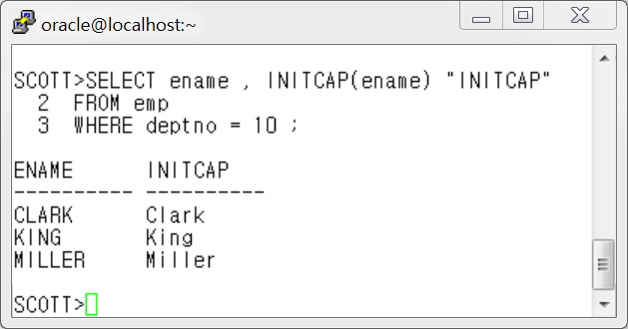
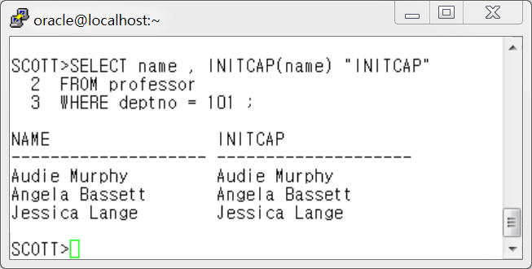
2장. SQL 단일행 함수를 배웁니다.
1) INITCAP( ) 함수:

Slide 8
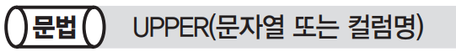
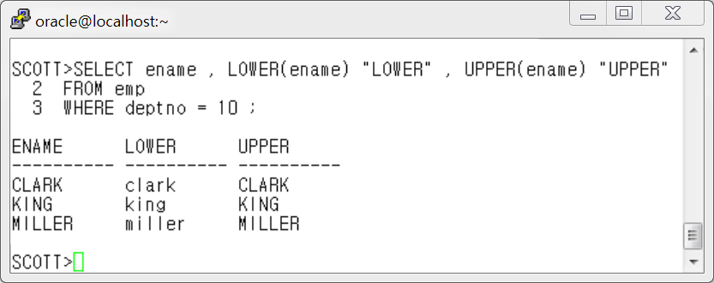
2장. SQL 단일행 함수를 배웁니다.
2) LOWER( ) 함수:
3) UPPER( ) 함수:

Slide 9
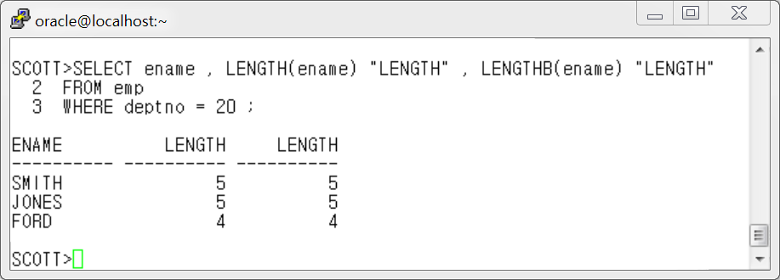
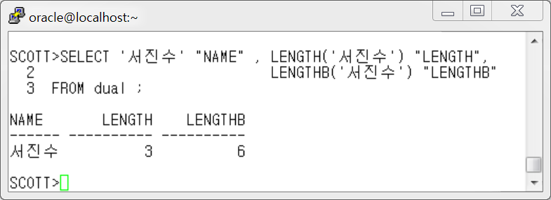
2장. SQL 단일행 함수를 배웁니다.
4) LENGTH / LENGTHB 함수:
영어일 경우는 동일
한글일 경우는 다름

Slide 10
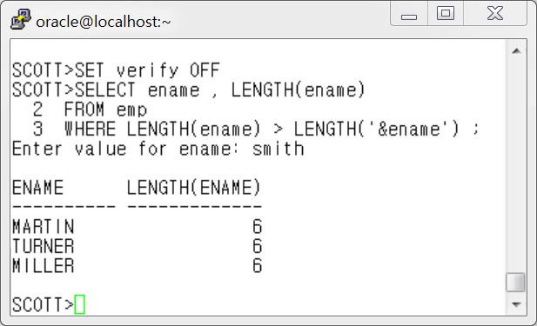
2장. SQL 단일행 함수를 배웁니다.
사용자가 입력한 ename 의 글자수보다 많은 단어 출력하기

Slide 11

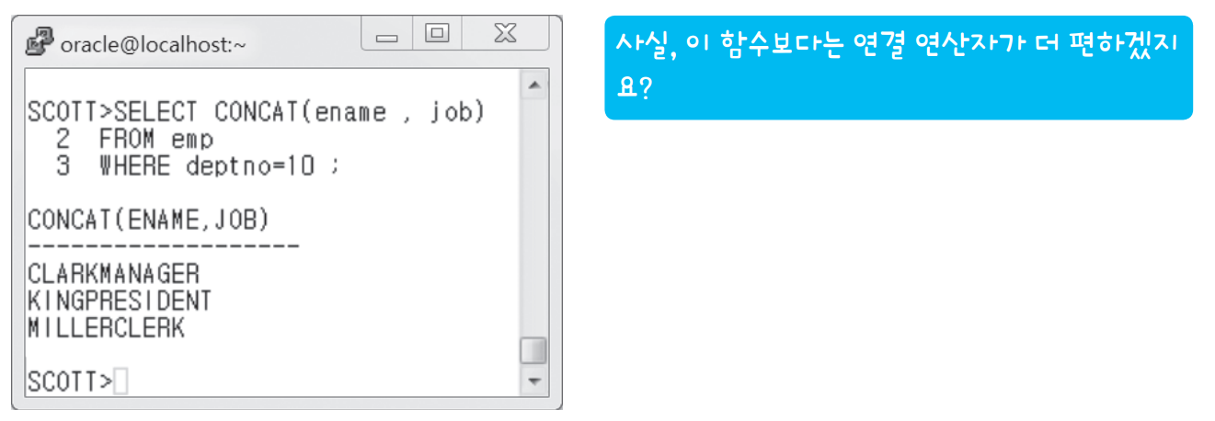
2장. SQL 단일행 함수를 배웁니다.
5) CONCAT( ) 함수 ( || 연산자와 동일한 기능입니다 )

Slide 12
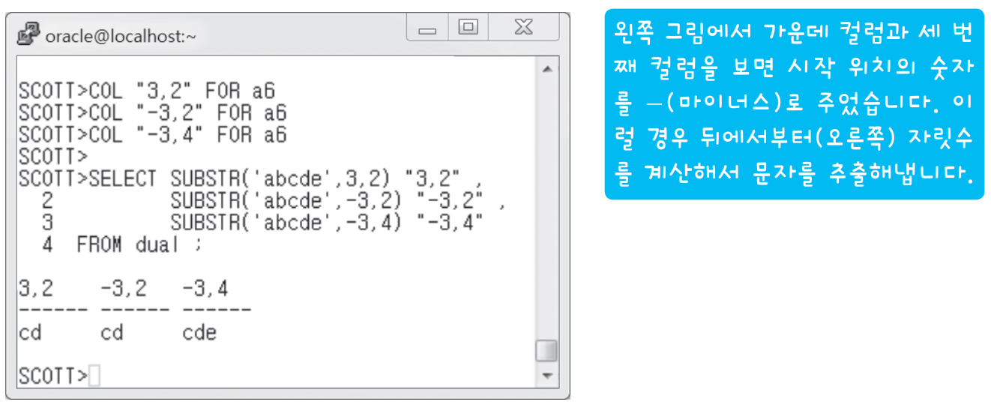
2장. SQL 단일행 함수를 배웁니다.
6) SUBSTR( ) 함수 (아주 중요한 함수입니다!)

Slide 13
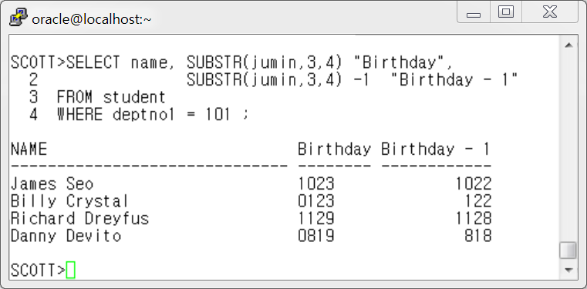
2장. SQL 단일행 함수를 배웁니다.
① student 테이블에서 jumin 컬럼을 사용해서 1전공(deptno1)이 101번인
학생들의 이름과 태어난 월일 , 생일 하루 전 날짜를 출력하세요.

Slide 14
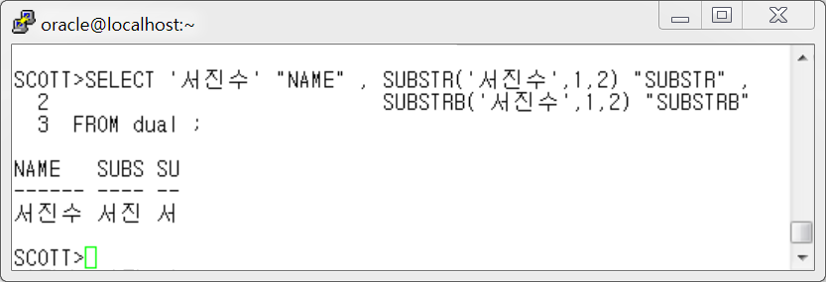
2장. SQL 단일행 함수를 배웁니다.
7) SUBSTRB( ) 함수 – 추출할 바이트 수를 지정

Slide 15
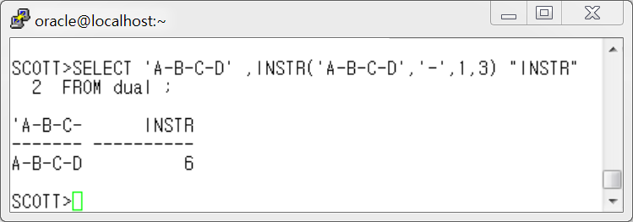
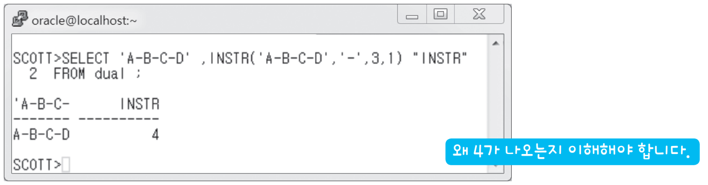
2장. SQL 단일행 함수를 배웁니다.
8) INSTR( )함수

Slide 16
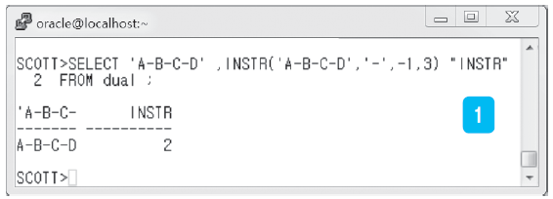
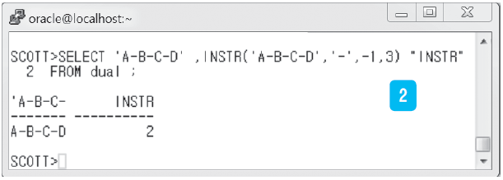
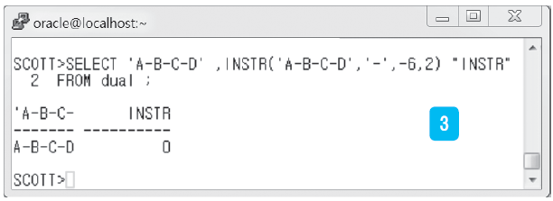
2장. SQL 단일행 함수를 배웁니다.
이 3 개의 화면을 비교해서
꼭 이해하세요

Slide 17
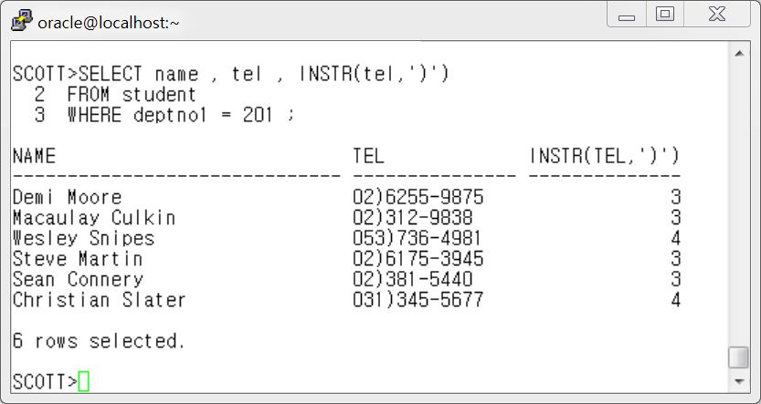
2장. SQL 단일행 함수를 배웁니다.
예 1) Student 테이블의 tel 컬럼을 사용하여 1 전공번호(deptno1)가 201번인
학생의 이름과 전화번호, ‘)‘ 가 나오는 위치를 출력하세요.

Slide 18
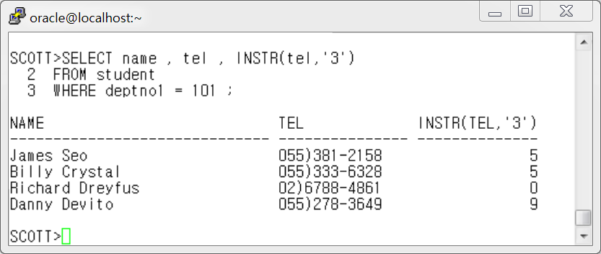
2장. SQL 단일행 함수를 배웁니다.
예 2) Student 테이블에서 1 전공이 101번인 학생들의 tel 컬럼을 조회하여
3 이 첫 번째로 나오는 위치를 이름과 전화번호와 함께 출력하세요.

Slide 19
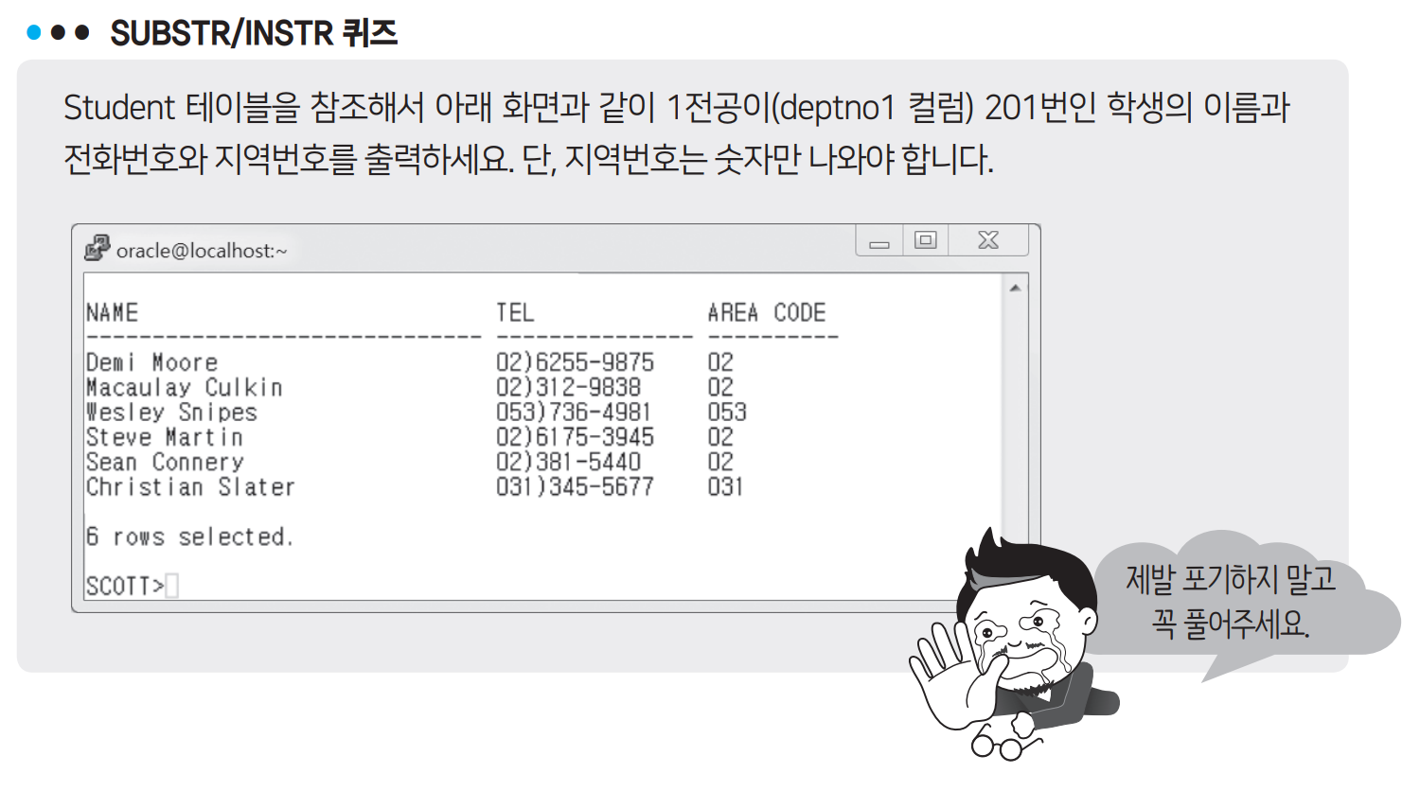
2장. SQL 단일행 함수를 배웁니다.

Slide 20
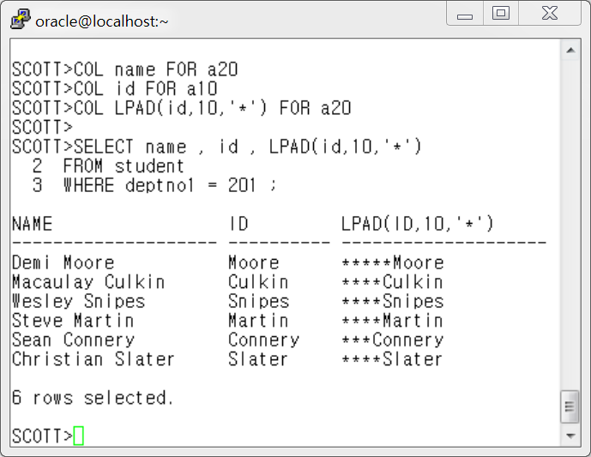
2장. SQL 단일행 함수를 배웁니다.
9) LPAD( ) 함수
예) student 테이블에서 1 전공이 201 번인 학과 학생들의 id 를 총 10자리로
출력하되 왼쪽 빈 자리는 ‘*’ 기호로 채우세요.

Slide 21
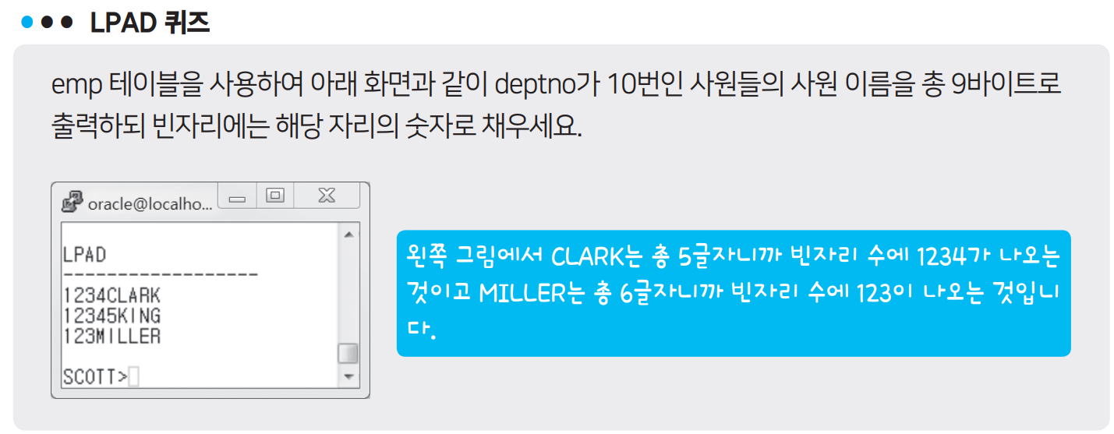
2장. SQL 단일행 함수를 배웁니다.

Slide 22
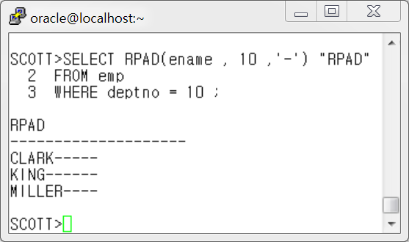
2장. SQL 단일행 함수를 배웁니다.
10) RPAD( ) 함수
예) emp 테이블에서 아래와 같이 deptno 가 10번인 사원들의 ename 을
10자리로 출력하되 오른쪽 빈자리에는 ‘-’ 로 채우세요.

Slide 23
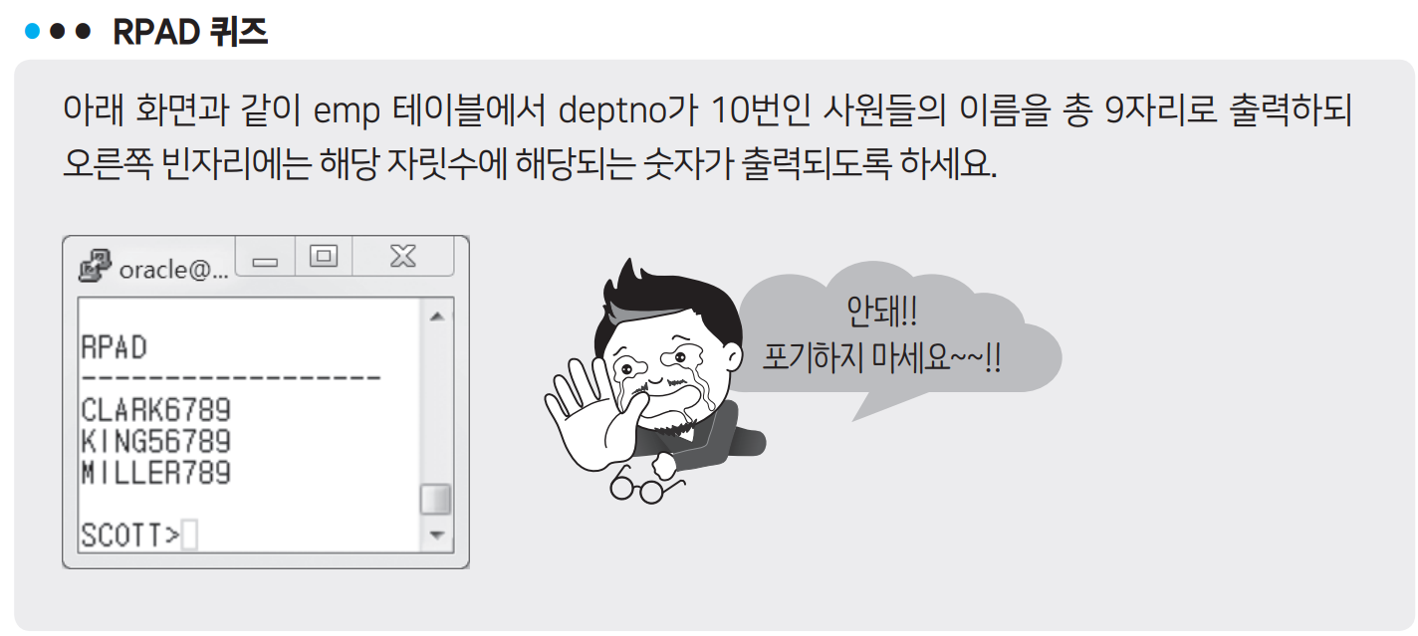
2장. SQL 단일행 함수를 배웁니다.
힌트는 ename 길이를 구해서 다음 자리부터 숫자를 잘라와서 채우면 됩니다.
즉 CLARK 은 lengthb 하면 5 나오니까 6부터 9까지를 잘라와서 CLARK 다음에 채우기 하면 됩니다~ 꼭 혼자의 힘으로 풀어보세요~포기하면 안돼요~~

Slide 24
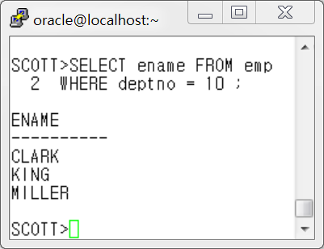
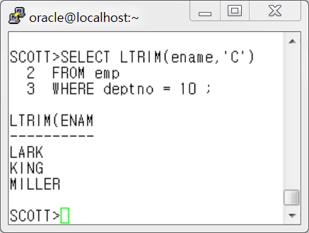
2장. SQL 단일행 함수를 배웁니다.
11) LTRIM( ) 함수

Slide 25
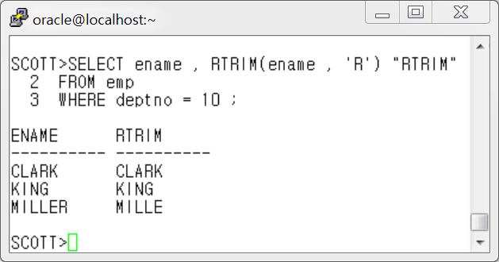
2장. SQL 단일행 함수를 배웁니다.
12) RTRIM( ) 함수

Slide 26
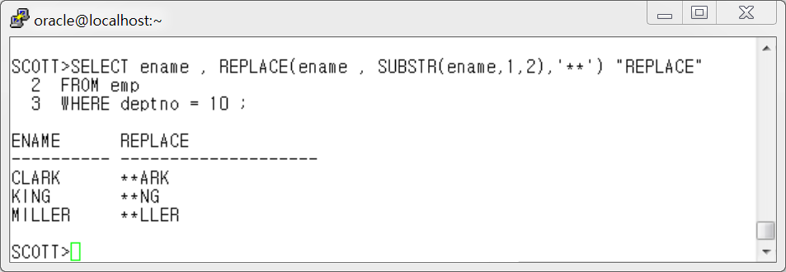
2장. SQL 단일행 함수를 배웁니다.
13) REPLACE( ) 함수

Slide 27
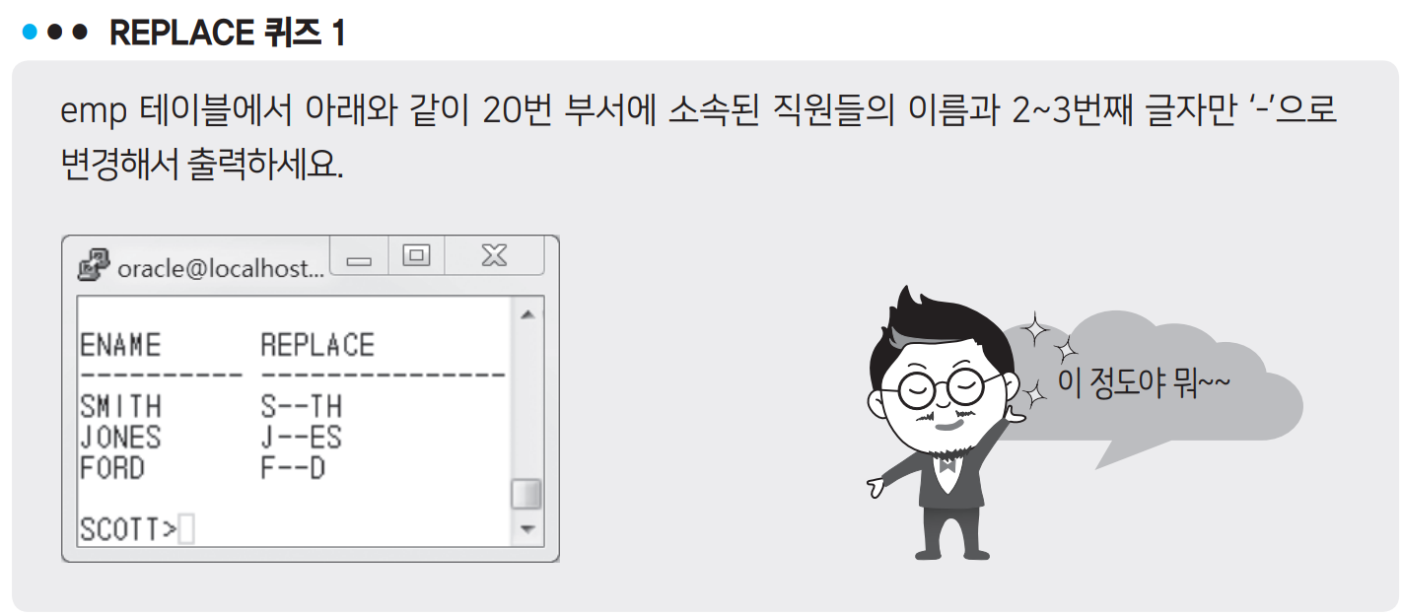
2장. SQL 단일행 함수를 배웁니다.

Slide 28
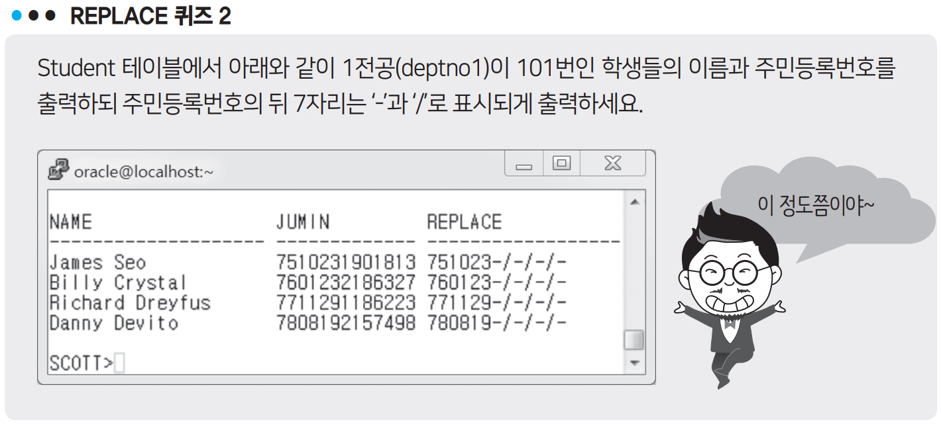
2장. SQL 단일행 함수를 배웁니다.

Slide 29
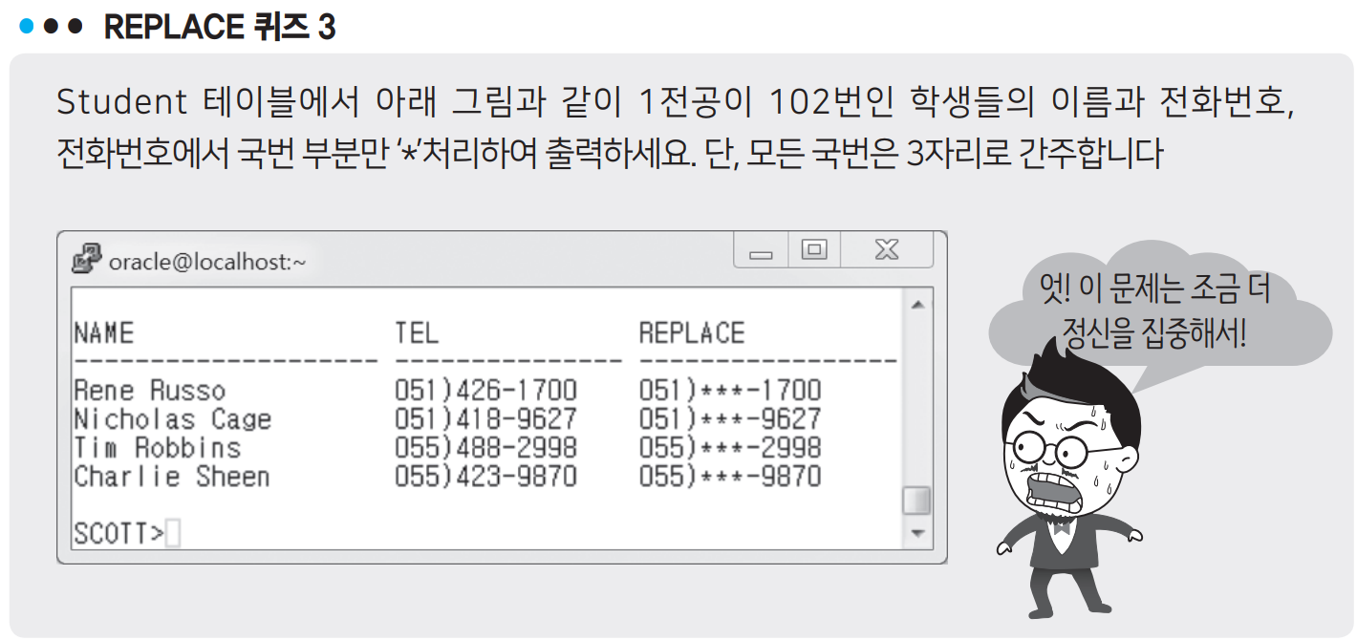
2장. SQL 단일행 함수를 배웁니다.

Slide 30
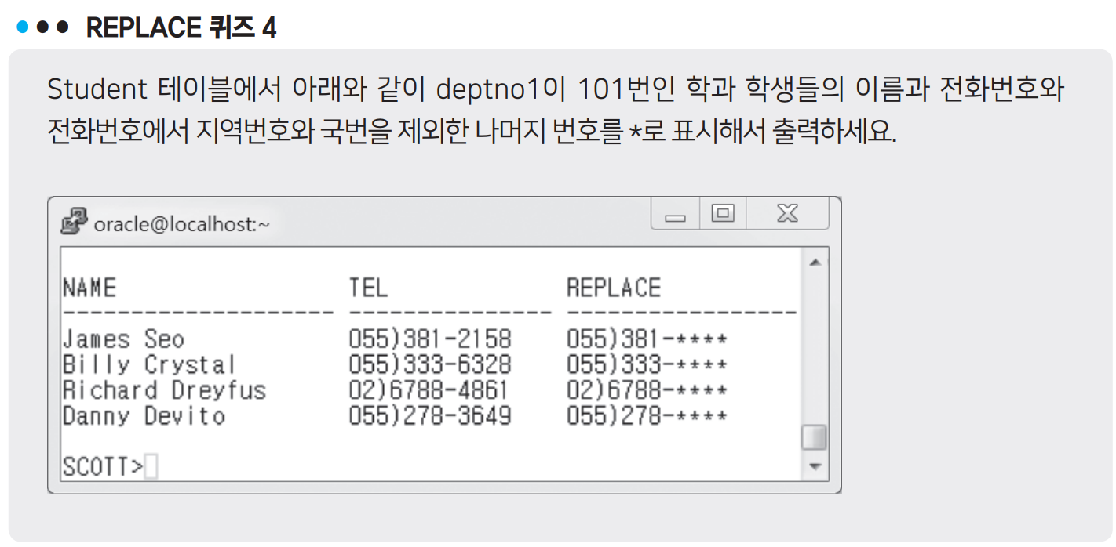
2장. SQL 단일행 함수를 배웁니다.

Slide 31
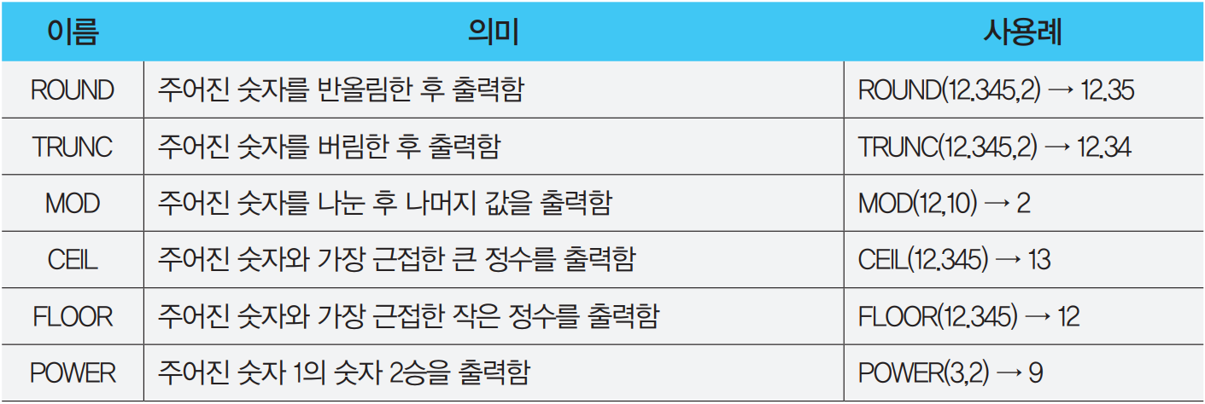
2장. SQL 단일행 함수를 배웁니다.
2. 숫자 관련 함수

Slide 32
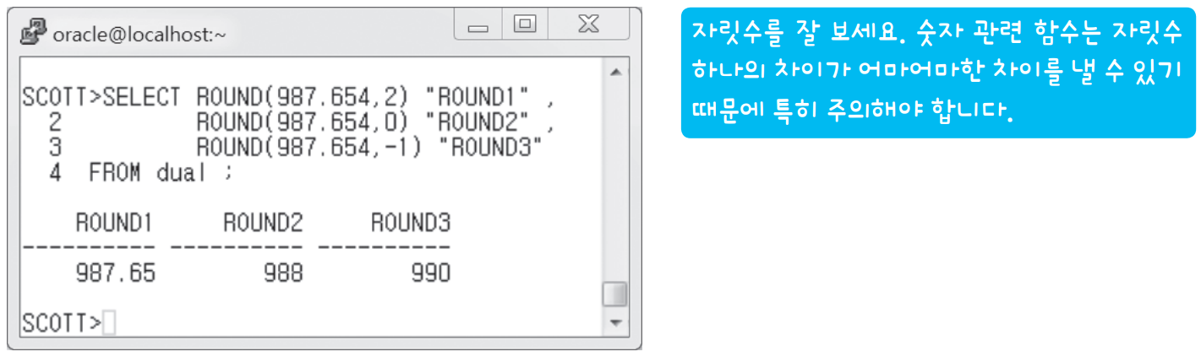
2장. SQL 단일행 함수를 배웁니다.
1) ROUND( ) 함수

Slide 33

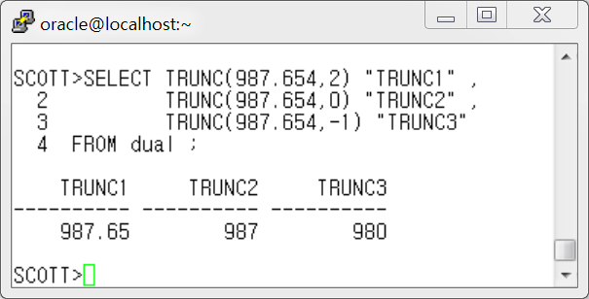
2장. SQL 단일행 함수를 배웁니다.
2) TRUNC( ) 함수

Slide 34
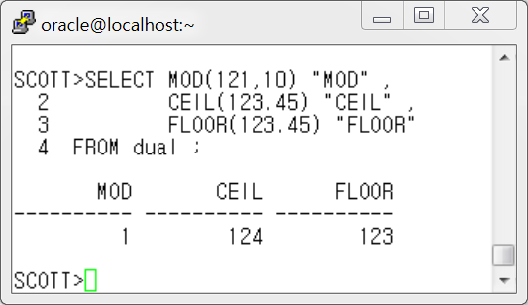
2장. SQL 단일행 함수를 배웁니다.
3) MOD( ) , CEIL( ) , FLOOR( ) 함수
MOD( ) 함수- 나머지 값을 구하는 함수
CEIL( ) 함수- 주어진 숫자에서 가장 가까운
큰 정수를 구하는 함수
FLOOR( ) 함수- 주어진 함수와 가장 가까운
작은 정수를 구하는 함수

Slide 35
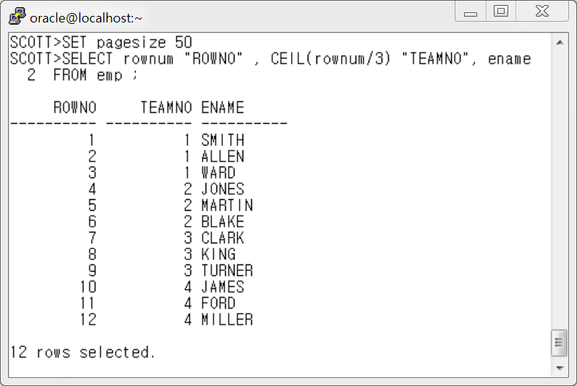
2장. SQL 단일행 함수를 배웁니다.
CEIL( ) 함수 사용 예

Slide 36
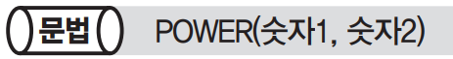
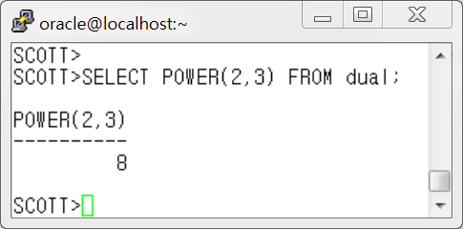
2장. SQL 단일행 함수를 배웁니다.
4) POWER( ) 함수
이 함수는 숫자 1의 숫자 2의 승수를 구해주는 함수입니다.

Slide 37
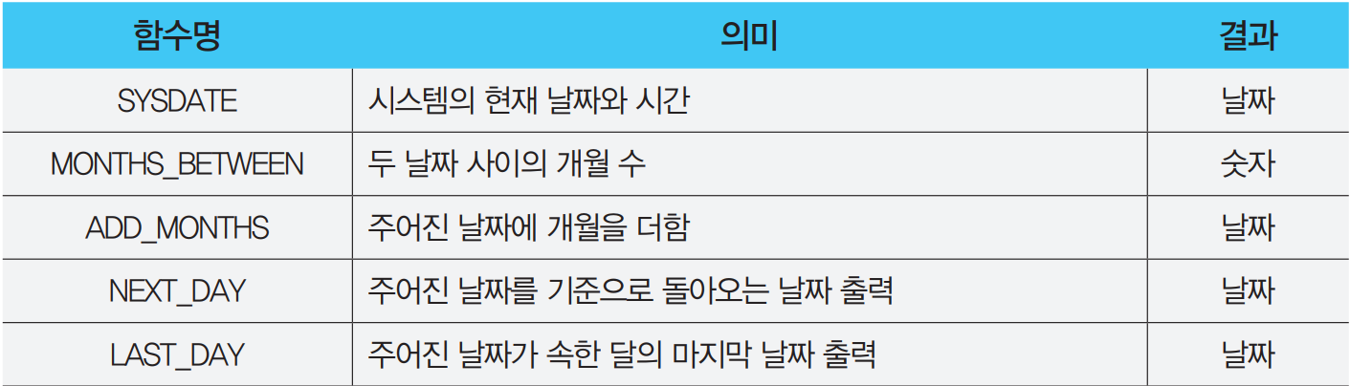
2장. SQL 단일행 함수를 배웁니다.
3. 날짜 관련 함수들
- 7월 20일 + 3 은 7월 23일로 생각합니다.
- 7월 20일 – 3 은 7월 17일로 생각합니다.
- 7월 20일 – 7월 15일 은 5일 차이 난다 라고 생각합니다.

Slide 38
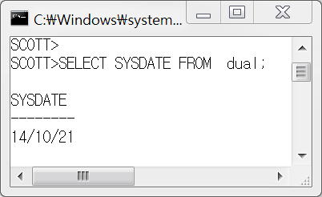
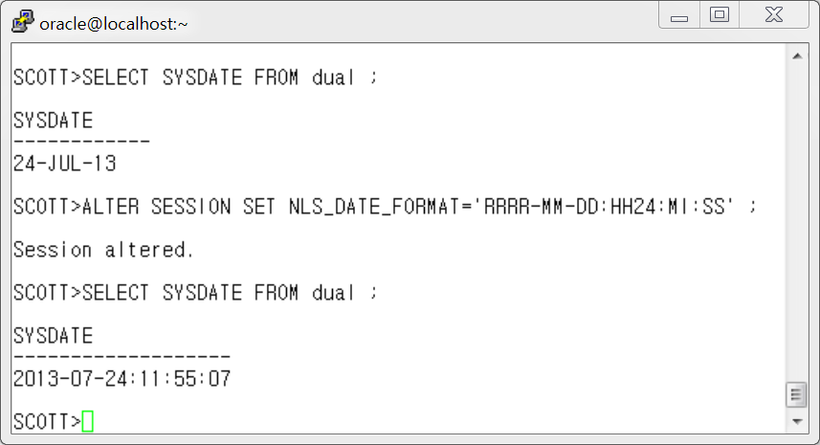
2장. SQL 단일행 함수를 배웁니다.
1) SYSDATE 함수 – 서버의 시간 변경은 아주 조심하세요 !!
윈도용
오라클
리눅스(유닉스)용 오라클

Slide 39
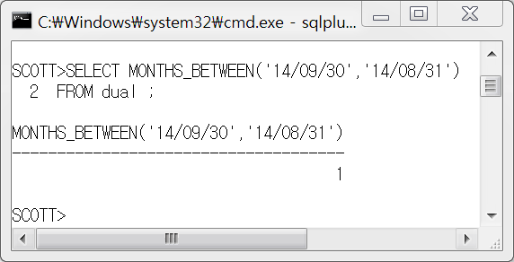
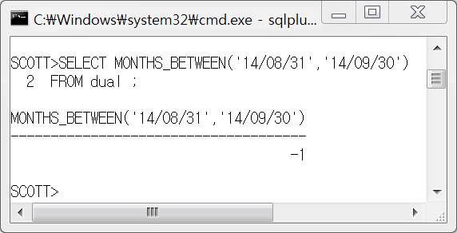
2장. SQL 단일행 함수를 배웁니다.
2) MONTHS_BETWEEN 함수
(1) 두 날짜 중 큰 날짜를 먼저 써야 양수가 나옵니다

Slide 40
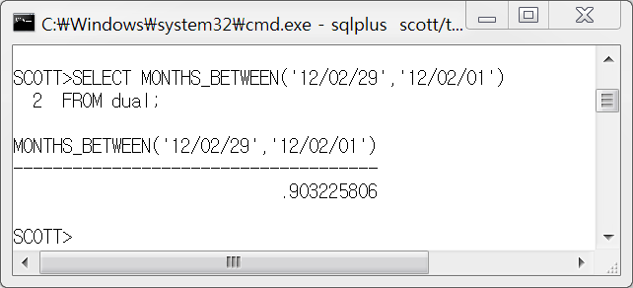

2장. SQL 단일행 함수를 배웁니다.
(2) 두 날짜가 같은 달에 속해 있으면 특정 규칙으로 계산된 값이 나옵니다
( 같은 1개월이라도 29일, 30일, 31일일 경우마다 모두 결과값이 다릅니다)
1개월이 29일(윤달)인
2012년 2월을 조회한 화면
1개월이 30일 인
2014년 4월을 조회한 화면

Slide 41

2장. SQL 단일행 함수를 배웁니다.

Slide 42



2장. SQL 단일행 함수를 배웁니다.
날짜 형식을 지정해서 출력하는 방법

Slide 43


2장. SQL 단일행 함수를 배웁니다.
업무 룰에 맞게 !!

Slide 44




2장. SQL 단일행 함수를 배웁니다.
3) ADD_MONTHS( ) 함수
4) NEXT_DAY( ) 함수
유닉스(리눅스)용 오라클
윈도용 오라클

Slide 45

2장. SQL 단일행 함수를 배웁니다.
5) LAST_DAY( ) 함수

Slide 46


2장. SQL 단일행 함수를 배웁니다.
6) 날짜의 ROUND( ) , TRUNC( ) 함수
윈도용 오라클
유닉스(리눅스)용 오라클

Slide 47
2장. SQL 단일행 함수를 배웁니다.
4. 형 변환 함수
데이터 타입 | 설 명
CHAR(n) | 고정길이의 문자를 저장합니다. 최대값은 2000 bytes 입니다
VARCHAR2(n) | 변하는 길이의 문자를 저장합니다. 최대값은 4000 bytes 입니다
NUMBER(p,s) | 숫자 값을 저장합니다. p는 전체 자리수로 1-38 자리까지 가능하고 s는 소수점 이하 자리수로 -84 ~ 127 자리까지 가능합니다.
DATE | 총 7Byte로 BC 4712년 1월 1일부터 AD 9999년 12월 31일까지의 날짜를 저장할 수 있습니다.
LONG | 가변 길이의 문자를 저장하며 최대 2GB 까지 저장 할 수 있습니다
CLOB | 가변 길이의 문자를 저장하며 최대 4GB 까지 저장 할 수 있습니다
BLOB | 가변 길이의 바이너리 데이터를 최대 4GB 까지 저장 할 수 있습니다
RAW(n) | 원시 이진 데이터로 최대 2000 bytes 까지 저장할 수 있습니다
LONG RAW(n) | 원시 이진 데이터로 최대 2GB까지 저장할 수 있습니다
BFILE | 외부 파일에 저장된 데이터로 최대 4GB 까지 저장 할 수 있습니다

Slide 48



2장. SQL 단일행 함수를 배웁니다.
1) 묵시적(자동) 형 변환과 명시적(수동) 형 변환
SQL> SELECT 2 + TO_NUMBER(‘2’)
2 FROM dual ;
숫자처럼 생긴 문자만 변환 가능!!

Slide 49

2장. SQL 단일행 함수를 배웁니다.
명시적 형 변환

Slide 50

2장. SQL 단일행 함수를 배웁니다.
2) TO_CHAR 함수 (날짜 -> 문자로 형 변환하기)
[ 년도 ]
‘YYYY’ – 연도를 4자리로 표현합니다. 예: 2014
‘RRRR’ – 2000년 이후에 Y2K 버그로 인해 등장한 날짜 표기법. 연도 4자리 표기법
‘YY’ – 연도를 끝의 2 자리만 표시합니다. 예 : 14
'RR' - 연도를 마지막 2 자리만 표시합니다. 예: 14
‘YEAR’ – 연도의 영문 이름 전체를 표시합니다.

Slide 51


2장. SQL 단일행 함수를 배웁니다.
[ 월 ]
MM – 월을 숫자 2자리로 표현합니다. 예: 10
MON – 유닉스용 오라클에서 월을 뜻하는 영어 3글자로 표시합니다. 예: OCT
윈도용 오라클의 경우는 MONTH 와 동일합니다.
MONTH – 월을 뜻하는 이름 전체를 표시합니다
유닉스(리눅스)용 오라클
윈도용 오라클

Slide 52


2장. SQL 단일행 함수를 배웁니다.
[ 일 ]
DD – 일을 숫자 2자리로 표시합니다. 예: 26
DAY – 요일에 해당하는 명칭을 표시하는데 유닉스용 오라클에서는 영문으로 나오고
윈도용 오라클에서는 한글로 나옵니다.
DDTH – 몇 번째 날인지를 표시합니다.
윈도용 오라클
유닉스(리눅스)용 오라클

Slide 53


2장. SQL 단일행 함수를 배웁니다.
[ 시간 ]
HH24 – 하루를 24시간으로 표시합니다
HH – 하루를 12 시간으로 표시합니다.
분 : MI 로 표시합니다.
초 : SS 로 표시합니다.
윈도용 오라클
리눅스(유닉스)용 오라클

Slide 54


2장. SQL 단일행 함수를 배웁니다.
[ 형 변환 함수 퀴즈-날짜변환하기 1 ]
Student 테이블의 birthday 컬럼을 사용하여 생일이 1월인 학생의 이름과 birthday 를 아래 화면과 같이 출력하세요.
리눅스용 오라클
윈도용 오라클

Slide 55


2장. SQL 단일행 함수를 배웁니다.
[ 형 변환 함수 퀴즈-날짜변환하기 2 ]
emp 테이블의 hiredate 컬럼을 사용하여 입사일이 1,2,3 월인 사람들의 사번과 이름, 입사일을 출력하세요.
리눅스용 오라클
윈도용 오라클

Slide 56
2장. SQL 단일행 함수를 배웁니다.
3) TO_CHAR 함수 (숫자형 -> 문자형으로 변환하기)
종류 | 의 미 | 사 용 예 | 결 과
9 | 9 의 개수만큼 자리수 | TO_CHAR(1234,’99999’) | 1234
0 | 빈자리를 0으로 채움 | TO_CHAR(1234,’099999’) | 001234
$ | $ 표시를 붙여서 표시 | TO_CHAR(1234,’$9999’) | $1234
. | 소수점 이하를 표시 | TO_CHAR(1234,’9999.99’) | 1234.00
, | 천 단위 구분기호를 표시 | TO_CHAR(12345,’99,999’) | 12,345

Slide 57

2장. SQL 단일행 함수를 배웁니다.
예1) emp 테이블을 조회하여 이름이 'ALLEN' 인 사원의 사번과 이름과 연봉을
출력하세요. 단 연봉은 (sal * 12)+comm 로 계산하고 천 단위 구분기호로
표시하세요.

Slide 58

2장. SQL 단일행 함수를 배웁니다.
예2) professor 테이블을 조회하여 201 번 학과에 근무하는 교수들의 이름과
급여, 보너스, 연봉을 아래와 같이 출력하세요. 단 연봉은 (pay*12)+bonus
로 계산합니다.

Slide 59


2장. SQL 단일행 함수를 배웁니다.
[ 형변환 함수 퀴즈 3 ]
emp 테이블을 조회하여 comm 값을 가지고 있는 사람들의 empno , ename , hiredate , 총연봉,15% 인상 후 연봉을 아래 화면처럼 출력하세요. 단 총연봉은 (sal*12)+comm 으로 계산하고 아래 화면에서는 SAL 로 출력되었으며 15% 인상한 값은 총연봉의 15% 인상 값입니다.
(HIREDATE 컬럼의 날짜 형식과 SAL 컬럼 , 15% UP 컬럼의 $ 표시와 , 기호 나오게 하세요)

Slide 60

2장. SQL 단일행 함수를 배웁니다.
4) TO_NUMBER( ) 함수
이 함수는 숫자가 아닌 숫자처럼 생긴 문자를 숫자로 바꾸어 주는 함수입니다.

Slide 61



2장. SQL 단일행 함수를 배웁니다.
5) TO_DATE( ) 함수
윈도용 오라클
유닉스용 오라클

Slide 62


2장. SQL 단일행 함수를 배웁니다.
5. 일반 함수
1) NVL( ) 함수 : NULL 값을 만나면 다른 값으로 치환해서 출력하는 함수
* 치환 값이 숫자일 경우
NVL(sal , 0) -> sal 컬럼의 값이 null 일 경우 null 대신 0 으로 치환하라
NVL(sal , 100) -> sal 컬럼의 값이 null 일 경우 null 대신 100 으로 치환하라

Slide 63
2장. SQL 단일행 함수를 배웁니다.
치환 값이 문자일 경우
NVL(position , ‘사원’) -> position 값이 null 일 경우 ‘사원’ 으로 치환하라
*치환 값이 날짜일 경우
NVL(hiredate,’2014/05/01’) -> hiredate 값이 null일 경우 '2014/05/01' 로 치환하라

Slide 64

2장. SQL 단일행 함수를 배웁니다.

Slide 65


2장. SQL 단일행 함수를 배웁니다.
2) NVL2( ) 함수
예) emp 테이블에서 deptno 가 30번 인 사람들의 empno , ename , sal , comm 값을 출력하되 만약 comm 값이 null 이 아니면 sal+comm 값을 출력하고 comm 값이 null 이면 sal*0 의 값을 출력하세요.

Slide 66

2장. SQL 단일행 함수를 배웁니다.
진수 쌤이 전해주는 실전 SQL 과 PL/SQL

Slide 67
2장. SQL 단일행 함수를 배웁니다.
3) DECODE( ) 함수 (아주 중요합니다 !!)
DECODE 함수는 일반 개발 언어 등에서 사용중인 분기문인 IF 문을 오라클 SQL
안으로 가져온 함수입니다. DECODE 함수는 오라클에서만 사용되는 함수로 IF 문을 사용해야 하는 조건 문을 처리할 수 있습니다. 오라클에서만 사용되는 함수라서 별로 중요하지 않다는 의미가 아니라 오라클에서는 거의 사용되는 아주 중요한 함수 이므로 잘 습득하셔야만 합니다.
유형 1. A 가 B 일 경우 ‘1’ 을 출력하는 경우
- DECODE (A, B, ‘1’, null) (단 마지막 null은 생략 가능 합니다)
진수 쌤이 전해주는 실전 SQL 과 PL/SQL

Slide 68

2장. SQL 단일행 함수를 배웁니다.
유형 1 예제: professor 테이블에서 deptno와 name, dname 컬럼을 출력하되 deptno가 101 번인 교수만 dname을 "Computer Engineering" 으로 출력하고 101번이 아닌 교수들은 dname에 아무것도 출력하지 마세요

Slide 69

2장. SQL 단일행 함수를 배웁니다.
유형 2. A 가 B 일 경우 ‘1’ 을 출력하고 아닐 경우 ‘2’ 를 출력하는 경우
- DECODE ( A, B, ‘1’ , ‘2’ )
유형 2 예제: professor 테이블에서 deptno와 name과 dname을 출력하되 deptno 가 101 번인 교수만 dname에 ＂Computer Engineering＂ 으로 출력하고 101번이 아닌 교수들은 dname에 “ETC” 로 출력하세요

Slide 70

2장. SQL 단일행 함수를 배웁니다.
유형 3. A 가 B 일 경우 ‘1’ 을 출력하고 A 가 C 일 경우 ‘2’ 를 출력하고 둘 다 아닐 경우
‘3’ 을 출력하는 경우
- DECODE ( A , B , ‘1’ , C , ‘2’ , ’3’ )
유형 3 예제: Professor 테이블에서 deptno와 name과 dname을 출력하되 dname에 학과 번호가 101 번 이면 ‘Computer Engineering’ , 102 번이면 ‘Multimedia Engineering' , 103 번이면 ‘Software Engineering ‘ 나머지는 ‘ETC’ 로 출력하세요.

Slide 71

2장. SQL 단일행 함수를 배웁니다.
유형 4.
A 가 B 일 경우 중에서 C 가 D 를 만족하면 ‘1’을 출력하고 C 가 D가 아닐 경우 NULL 을
출력하는 경우 ( DECODE 함수 안에 DECODE 함수가 중첩되는 경우 )
- DECODE ( A , B , DECODE( C , D , ‘1’ , null ) ) - null 은 생략 가능합니다.
유형 4 예제 : professor 테이블에서 deptno, name을 출력하되 ETC 컬럼에는 101 번 부서 중에서 이름이 "Audie Murphy" 교수에게 "BEST!" 라고 출력하고 101번 부서 중에서 이름이 "Audie Murphy" 교수가 아닌 나머지에는 NULL 값을 출력하세요. 만약 101 번 외 다른 학과에 "Audie Murphy" 교수가 있어도 "BEST!" 가 출력되면 안됩니다.

Slide 72

2장. SQL 단일행 함수를 배웁니다.
유형 5.
A 가 B 일 경우 중에서 C 가 D 를 만족하면 ‘1’을 출력하고 C 가 D가 아닐 경우 ‘2’ 를 출력하기
- DECODE ( A , B , DECODE( C , D , ‘1’ , ‘2’ ) )
유형 5 예제:
professor 테이블에서 deptno , name을 출력하되 ETC 컬럼에는 101 번 부서 중에서 이름이 "Audie Murphy" 교수에게 비고란에 “BEST!”라고 출력하고 101번 학과의 "Audie Murphy" 교수 외에는 ETC에 “GOOD!”을 출력하고 101번 교수가 아닐 경우는 ETC 컬럼이 공란이 되도록 출력하세요.

Slide 73

2장. SQL 단일행 함수를 배웁니다.
유형 6.
A 가 B 일 경우 중에서 C 가 D 를 만족하면 ‘1’을 출력하고 C 가 D가 아닐 경우 ‘2’ 를 출력 하고 A 가 B가 아닐 경우 ‘3’ 을 출력하는 경우
- DECODE ( A , B , DECODE( C , D , ‘1’ , ‘2’ ),'3' )
유형 6 예제:
professor 테이블에서 deptno , name을 출력하고 ETC 컬럼에는 101 번 부서 중에서 이름이 "Audie Murphy" 교수라면 “BEST!” 이라고 출력하고 101번 학과의 ＂Audie Murphy＂ 교수 외에는 ETC 컬럼에 “GOOD!”을 출력하고 101번 교수가 아닐 경우는 ETC에 "N/A" 을 출력하세요.

Slide 74

2장. SQL 단일행 함수를 배웁니다.

Slide 75

2장. SQL 단일행 함수를 배웁니다.

Slide 76
2장. SQL 단일행 함수를 배웁니다.
4) CASE 문
문 법 : CASE 조건 WHEN 결과1 THEN 출력1
[WHEN 결과2 THEN 출력2]
ELSE 출력3
END “컬럼명”

Slide 77

2장. SQL 단일행 함수를 배웁니다.
예 1) DECODE 와 동일하게 ‘=’ 조건으로 사용되는 경우
Student 테이블을 참조하여 deptno1 이 201 번인 학생의 이름과 전화번호, 지역 명을 출력하세요. 단 지역번호가 02 면 "SEOUL", 031 이면 "GYEONGGI", 051 이면 "BUSAN", 052 이면 "ULSAN", 055 이면 "GYEONGNAM", 나머지는 "ETC" 로 표시하세요.
진수 쌤이 전해주는 실전 SQL 과 PL/SQL

Slide 78

2장. SQL 단일행 함수를 배웁니다.
- 예 2 : 비교 조건이 ‘=’ 이 아닌 경우
Student 테이블의 jumin 컬럼을 참조하여 학생들의 이름과 태어난 달 , 그리고 분기를 출력하세요.
태어난 달이 01-03월 은 1/4, 04 – 06월 은 2/4 , 07 – 09 월 은 3/4 , 10 – 12 월은 4/4 로 출력하세요
진수 쌤이 전해주는 실전 SQL 과 PL/SQL

Slide 79


2장. SQL 단일행 함수를 배웁니다.
[ CASE문 퀴즈 ]
emp 테이블을 조회하여 empno , ename , sal , LEVEL(급여등급)을 아래와 같이 출력하세요.
단 급여등급은 sal 을 기준으로 1 - 1000 이면 Level 1 , 1001 - 2000 이면 Level 2 , 2001 - 3000 이면 Level 3 , 3001 - 4000 이면 Level 4 , 4001 보다 많으면 Level 5 로 출력하세요.
진수 쌤이 전해주는 실전 SQL 과 PL/SQL

Slide 80

2장. SQL 단일행 함수를 배웁니다.
6. 정규식(Regular Expression) 함수로 다양한 조건 조회하기
진수 쌤이 전해주는 실전 SQL 과 PL/SQL

Slide 81

2장. SQL 단일행 함수를 배웁니다.
연습용 테이블
진수 쌤이 전해주는 실전 SQL 과 PL/SQL

Slide 82

2장. SQL 단일행 함수를 배웁니다.
1) REGEXP_LIKE 함수

Slide 83


2장. SQL 단일행 함수를 배웁니다.
1) REGEXP_LIKE 함수

Slide 84


2장. SQL 단일행 함수를 배웁니다.
소문자로 시작하고 뒤에 공백 있는 행
소문자로 시작하고 가운데 공백 1칸 오고 숫자 있는 행
진수 쌤이 전해주는 실전 SQL 과 PL/SQL

Slide 85

2장. SQL 단일행 함수를 배웁니다.
공백이 있는 모든 행 출력하기
진수 쌤이 전해주는 실전 SQL 과 PL/SQL

Slide 86



2장. SQL 단일행 함수를 배웁니다.
대문자가 연속적으로 2 글자 이상 있는 행
대문자가 연속적으로 3 글자 이상 있는 행
대문자가 연속적으로 4 글자 이상 있는 행
진수 쌤이 전해주는 실전 SQL 과 PL/SQL

Slide 87

2장. SQL 단일행 함수를 배웁니다.
숫자가 연속적으로 3글자 이상 오는 행

Slide 88



2장. SQL 단일행 함수를 배웁니다.
영어 대문자와 숫자가 연속적으로 오되
대문자가 연속적으로 3글자 있는 행
대문자가 들어가는 모든 행 출력

Slide 89


2장. SQL 단일행 함수를 배웁니다.
첫 시작이 대문자나 소문자인 행
첫 시작이 숫자나 대문자인 행

Slide 90

2장. SQL 단일행 함수를 배웁니다.
소문자나 숫자로 시작하는 모든 행

Slide 91



2장. SQL 단일행 함수를 배웁니다.
student 테이블에서 학생의 id 중에서 첫 글자가 M 으로 시작하고 두 번째 글자가 a 나 o 가 오는 id 를 이름과 함께 출력하기
$ 문자를 사용하여 소문자로 끝나는 행을 출력하기

Slide 92


2장. SQL 단일행 함수를 배웁니다.
소문자로 시작하지 않는 행
숫자로 시작하지 않는 행

Slide 93

2장. SQL 단일행 함수를 배웁니다.
이건 뭘까요?? ^^

Slide 94


2장. SQL 단일행 함수를 배웁니다.
소문자로만 구성된 행 제거하기

Slide 95

2장. SQL 단일행 함수를 배웁니다.
소문자가 들어 있는 모든 행 제거

Slide 96

2장. SQL 단일행 함수를 배웁니다.
student 테이블에서 지역번호가 2 자리이고 그 다음 국번이 연속적으로 4 자리가 나오는 값을 출력하기

Slide 97

2장. SQL 단일행 함수를 배웁니다.
student 테이블에서 학생의 id 에서 4번째 자리에 r(소문자) 이 있는 행을 출력

Slide 98

2장. SQL 단일행 함수를 배웁니다.
t_reg2 테이블에서 ip 주소가 10.10.10.1 인 행만 출력하기

Slide 99

2장. SQL 단일행 함수를 배웁니다.
172.16.168.xxx 의 ip 를 출력하고 싶을 경우

Slide 100


2장. SQL 단일행 함수를 배웁니다.
알파벳을 포함하지 않은 행만 출력
숫자를 포함하지 않은 행만 출력

Slide 101

2장. SQL 단일행 함수를 배웁니다.
사용 예제 5 : 특수 문자 찾기
그러나 ? , * , . 등은 메타캐릭터 !!

Slide 102


2장. SQL 단일행 함수를 배웁니다.
모두 출력됨
모두 출력됨

Slide 103


2장. SQL 단일행 함수를 배웁니다.
탈출 문자 사용함!

Slide 104

2장. SQL 단일행 함수를 배웁니다.
? 가 없는 행 출력하기

Slide 105
2장. SQL 단일행 함수를 배웁니다.
2) REGEXP_REPLACE 함수
- 문 법: REGEXP_REPLACE (source_char, pattern
[, replace_string
[, position
[, occurrence
[, match_param]]]]
)

Slide 106

2장. SQL 단일행 함수를 배웁니다.
- 사용 예제 1 : 모든 숫자를 특수 기호로 변경하기
숫자 -> * 로 변경하기

Slide 107

2장. SQL 단일행 함수를 배웁니다.
-사용 예제 2: 특정 패턴을 찾아서 패턴을 변경하기
숫자를 찾아서 숫자 뒤에 ‘-*’ 를 추가하는 예제입니다.

Slide 108

2장. SQL 단일행 함수를 배웁니다.
t_reg2 테이블에서 ip의 .(dot) 부분을 모두 삭제하고 출력하는 예입니다.

Slide 109

2장. SQL 단일행 함수를 배웁니다.
첫 번째 .(dot) 만 '/' (슬래쉬) 기호로 변경하고 싶을 경

Slide 110

2장. SQL 단일행 함수를 배웁니다.
- 사용 예제 3: 이번 예는 특별히 아주 중요한 방법이니 꼭 기억하세요.
사용자에게 입력 받은 문자가운데 공백이 여러 개 들어 있을 경우 그 공백을 제거시키는 방법
위 예제에서 {1,} 부분을 {1} 로 사용 가능함.
위 예에서 { } 내의 숫자는 앞문자가 나타나는 횟수 또는 범위를 의미합니다.
예를 들어 a{5} 의 의미는 'a'의 5번 반복인 aaaaa 만을 의미합니다. 이 형태의 변형인 a{3,} 은 'a'가 3번 이상 반복인 aaa, aaaa, aaaa, ... 등을 의미합니다. 그리고 a{3,5} 의 의미는 aaa, aaaa, aaaaa 를 의미하며 ab{2,3} 은 뒤의 b 가 2번과 3번 반복된 형태인 abb와 abbb 를 의미합니다.

Slide 111

2장. SQL 단일행 함수를 배웁니다.
'abc bbb' 에서 ( ) (괄호 사이는 공백) 이 {2,} (두 칸 이상) 인 것을 찾아서 '' (공백을 제거) 하라는 의미입니다. 그래서 그 결과로 공백이 1칸인 첫 번째 'aaa bbb' 값은 그대로 공백이 제거되지 않은 채 나왔고 공백이 두 칸인 두 번째 'aaa bbb' 은 공백이 제거되어 출력되었습니다.

Slide 112

2장. SQL 단일행 함수를 배웁니다.
공백을 * 로 치환하기
- [0-9]{2} :숫자 두 자리를 의미합니다. - abc[7-9]{2} :abc77,abc87, abc97 등이 해당)

Slide 113

2장. SQL 단일행 함수를 배웁니다.
- 사용 예제 4:
사용자가 검색어를 입력할 때 공백 문자를 가장 먼저 입력하고 아이디 중간에도 공백이 있어서 모든 공백을 제거하기

Slide 114

2장. SQL 단일행 함수를 배웁니다.
대소문자와 공백 처리하기

Slide 115

2장. SQL 단일행 함수를 배웁니다.
-사용 예제 5: 특정 문자열의 형태를 다른 형태로 바꿀 때
아래 화면은 ‘20141023’ 형태로 이루어진 데이터를 ‘2014-10-23’ 의 형태로 변형하는 예제입니다.

Slide 116

2장. SQL 단일행 함수를 배웁니다.
3) REGEXP_SUBSTR 함수
첫 글자가 공백이 아니고( ’[^ ]’) 그 후에 ‘DEF’ 가 나오는 부분을 추가

Slide 117


2장. SQL 단일행 함수를 배웁니다.
예1 :
교수테이블(professor )테이블에서 홈페이지(hpage) 주소가 있는 교수들만 조사해서 아래의 화면처럼 나오게 출력하세요.

Slide 118

2장. SQL 단일행 함수를 배웁니다.
예2 :
Professor 테이블에서 101번 학과와 201번 학과 교수들의 이름과 메일 주소의 도메인 주소를 출력하세요. 단 메일 주소는 @뒤에 있는 주소만 출력하세요.

Slide 119


2장. SQL 단일행 함수를 배웁니다.
문자열에서 : 기호를 기준으로
3번 째의 문자열을 출력
문자열에서 : 기호를 기준으로
2번 째의 문자열을 출력

Slide 120


2장. SQL 단일행 함수를 배웁니다.
문자열에서 / 기호를 기준으로
2번 째의 문자열을 출력
문자열에서 / 기호를 기준으로
1번 째의 문자열을 출력

Slide 121

2장. SQL 단일행 함수를 배웁니다.
7. 11g 에서 추가된 정규식 함수
1) REGEXP_COUNT 함수 : 특정 문자의 개수를 세는 함수
대문자 A 의 개수 출력하기

Slide 122

2장. SQL 단일행 함수를 배웁니다.
검색 위치를 3으로 지정해서 3번째 문자 이후부터 해당 소문자 ‘c’ 가 나오는 개수를 세는 예제

Slide 123

2장. SQL 단일행 함수를 배웁니다.
RESULT 2 컬럼에서 소문자 i 옵션을 줘서 대소문자 구분 없이 (즉 'C' 와 'c' 모두) 몇 개가 나오는 지 세어 출력하기

Slide 124

2장. SQL 단일행 함수를 배웁니다.
탈출문자(Escape)를 사용하는 예를 보여줍니다. RESULT 1 결과에서는 . (점) 이 모든 것이란 뜻으로 작동했지만 RESULT 2 결과는 \(탈출문자) 를 썼기 때문에 .(점)으로 인식해서 결과를 출력 한 것입니다.

Slide 125

2장. SQL 단일행 함수를 배웁니다.
어떤 문자를 검색할 때 사용하는 3가지 방법을 보여 주는데 어떤 방법으로 검색하든 동일한 결과가 나옵니다.

Slide 126
2장. SQL 단일행 함수를 배웁니다.
[ Check Your Self !! ]
1. 나는 다양한 문자 함수들을 자유롭게 사용할 수 있는가? --------------------------( YES / NO )
2. 나는 다양한 숫자 함수들을 자유롭게 사용할 수 있는가? -------------------------( YES / NO )
3. 나는 다양한 날짜 함수들을 자유롭게 사용할 수 있는가? --------------------------( YES / NO )
4. 나는 다양한 형 변환 함수들을 자유롭게 사용할 수 있는가? ----------------------( YES / NO )
5. 나는 다양한 정규식 함수들을 다 이해하고 사용할 수 있는가? --------------------( YES / NO )
6. 나는 다양한 유형의 DECODE 함수를 다 이해하고 사용할 수 있는가? ------------( YES / NO )
7. 나는 다양한 유형의 CASE 함수를 다 이해하고 사용할 수 있는가? ----------------( YES / NO )
8. 나는 NLV( ) 함수와 NLV2( ) 함수를 다 이해사고 사용할 수 있는가? -------------( YES / NO ).

